Slide 1
Distanza tra due punti nel piano cartesiano
Bruna Cavallaro 2020

Slide 2
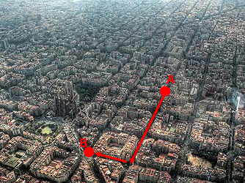
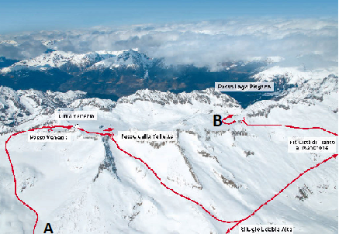
Distanza tra due punti nella realtà
Ci sono nella realtà tanti percorsi per andare da un punto A a un punto B. Ecco due esempi
Percorso rosso a Barcellona.
Percorso rosso in montagna.
Bruna Cavallaro 2020

Slide 3
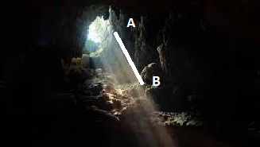
Distanza tra due punti in geometria
Ma, nella geometria euclidea classica, il percorso per andare da un punto A a un punto B è uno solo.
E’ lo stesso percorso che sceglie la luce, il più breve:
Il segmento di retta che
congiunge A con B
E la distanza tra i punti A e B è la lunghezza del segmento AB.
Bruna Cavallaro 2020

Slide 4
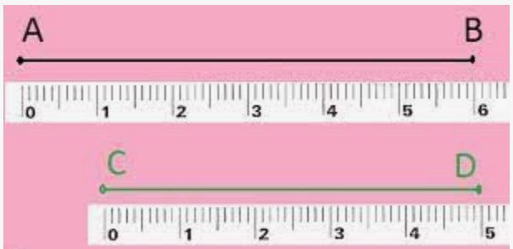
Distanza fra due punti in geometria
In geometria misuro con il righello la lunghezza del segmento AB.
ESEMPIO
Il segmento AB è lungo 6 cm.
1 centimetro è contenuto 6 volte nel segmento AB.
Vale 6 la distanza tra A e B, misurata in centimetri.
La distanza AB è un numero reale positivo.
Bruna Cavallaro 2020

Slide 5
Video
Distanza AB su retta
Bruna Cavallaro 2020

Slide 6
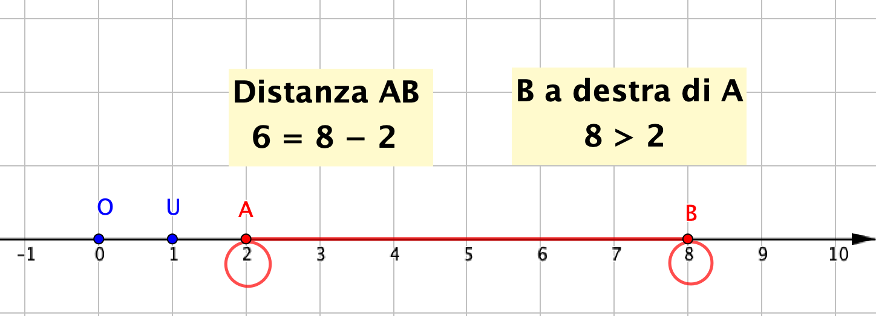
Distanza fra due punti sulla retta dei numeri
Conclusione tratta dal video
Numero corrispondente ad A
Numero corrispondente a B
Bruna Cavallaro 2020

Slide 7
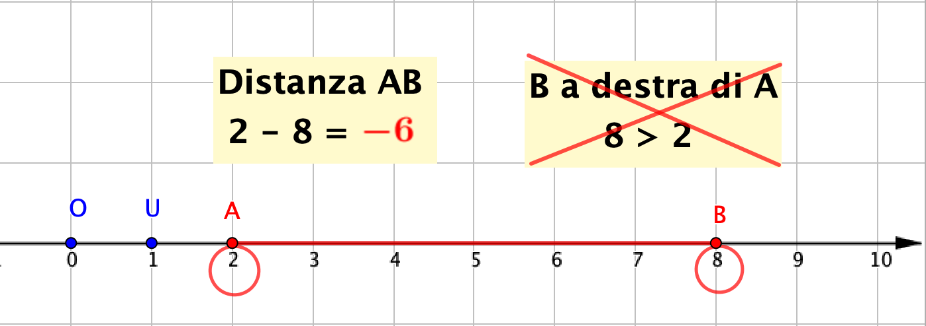
Distanza fra due punti sulla retta dei numeri
Se ‘dimentico’ la condizione
Ho scritto una formula errata: il numero negativo $−$6 è l’opposto della distanza 6.
Bruna Cavallaro 2020

Slide 8
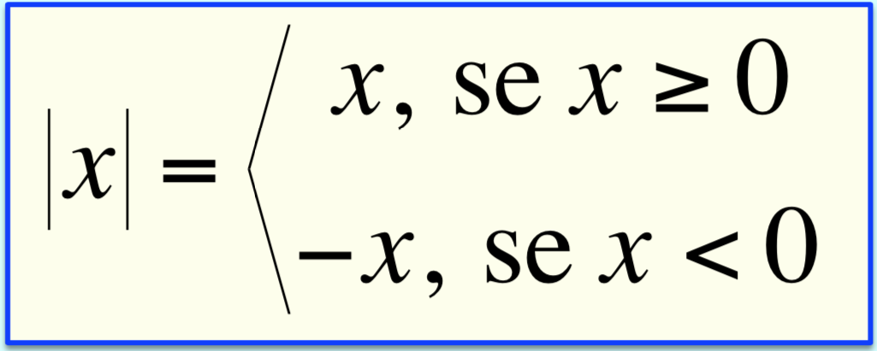
Distanza fra due punti con valore assoluto
Formula errata
Il numero negativo $−$6 è l’opposto della distanza 6.
Per correggere l’errore ricordo |x|, che è il modulo (o valore assoluto) di un qualunque numero x:
Ora scrivo la formula corretta:
Bruna Cavallaro 2020

Slide 9
Calcolo la distanza fra due punti sulla retta dei numeri
Arrivo così a due procedimenti che posso ripetere per calcolare la distanza tra due punti A e B sulla retta dei numeri.
Numero corrispondente ad A
Numero corrispondente a B
Oppure
Bruna Cavallaro 2020

Slide 10
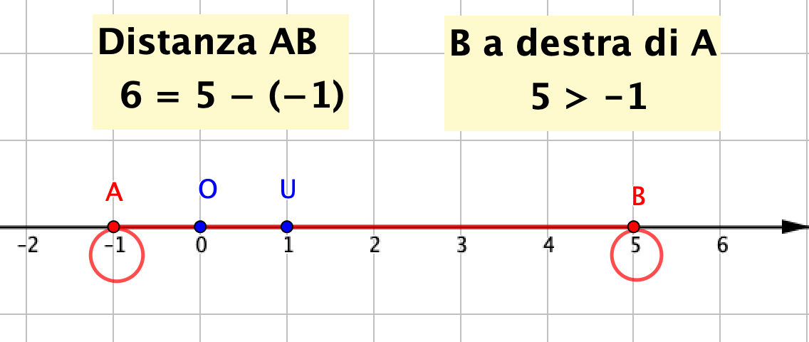
Calcolo la distanza AB sulla retta dei numeri
ESEMPI
Il segmento AB scivola ancora sulla retta dei numeri.
Seguo uno dei procedimenti appena descritti.
Numero corrispondente ad A
Numero corrispondente a B
Bruna Cavallaro 2020

Slide 11
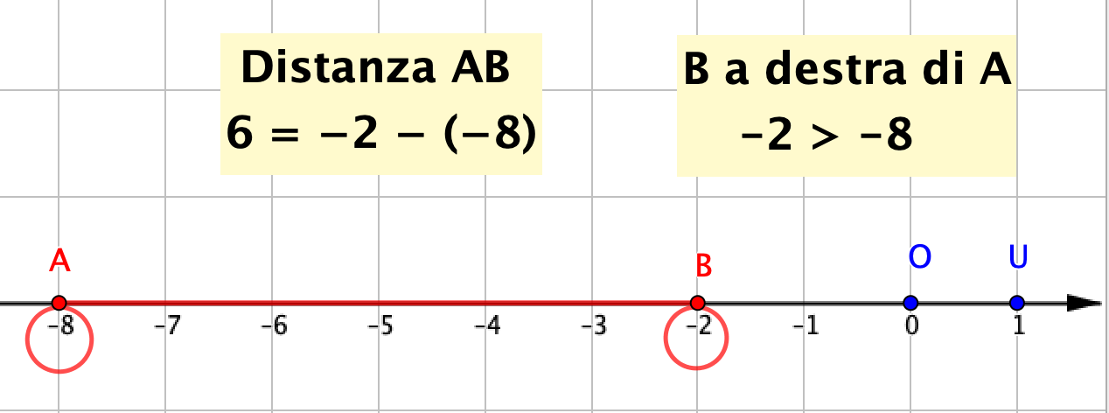
Calcolo la distanza AB sulla retta dei numeri
ESEMPI
Il segmento AB scivola ancora sulla retta dei numeri.
Seguo uno dei procedimenti appena descritti.
Numero corrispondente ad A
Numero corrispondente a B
Bruna Cavallaro 2020

Slide 12
Video
Distanza AB su piano
Bruna Cavallaro 2020

Slide 13
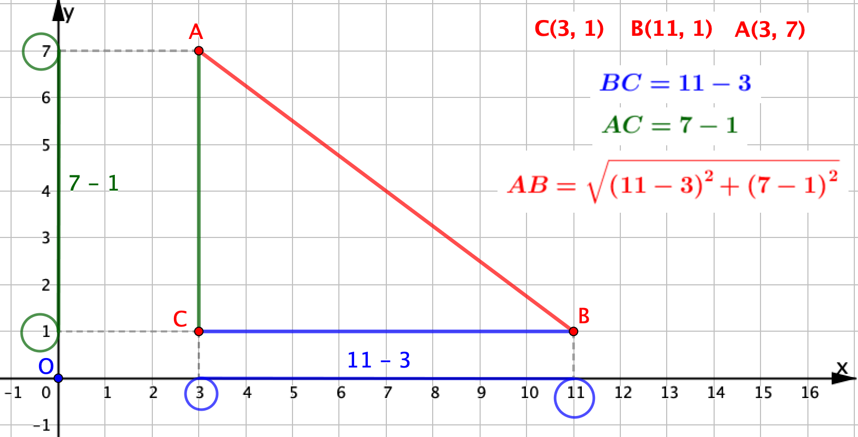
Distanza fra due punti sul piano cartesiano
Conclusione tratta dal video
Ordinata di A
Ordinata di B
Ascissa di A
Ascissa di B
A e C hanno la stessa ascissa 3
B e C hanno la stessa ordinata 1
Bruna Cavallaro 2020

Slide 14
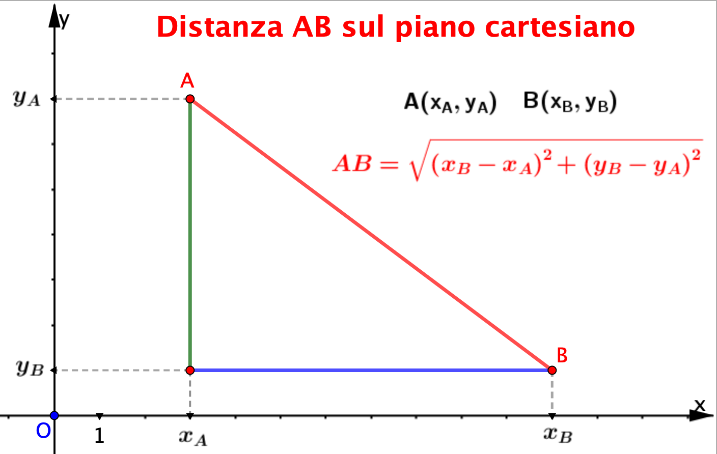
Calcolo la distanza fra due punti sul piano cartesiano
Ho trovato un procedimento per calcolare la distanza tra due punti A e B sul piano cartesiano.
Ordinata di A
Ordinata di B
Bruna Cavallaro 2020
Ascissa di A
Ascissa di B

Slide 15
Completa la scheda di lavoro per consolidare quello che hai imparato
Bruna Cavallaro 2020

Slide 16
Che cosa hai ottenuto?
Bruna Cavallaro 2020

Slide 17
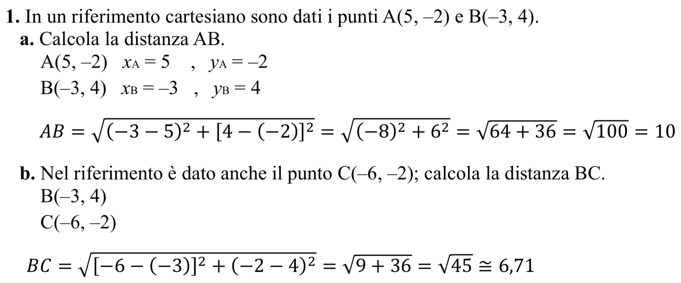
Quesiti 1a, 1b
Distanza AB tra i punti
A(x_{A}, y_{A}) e B(x_{B}, y_{B})
Bruna Cavallaro 2020

Slide 18
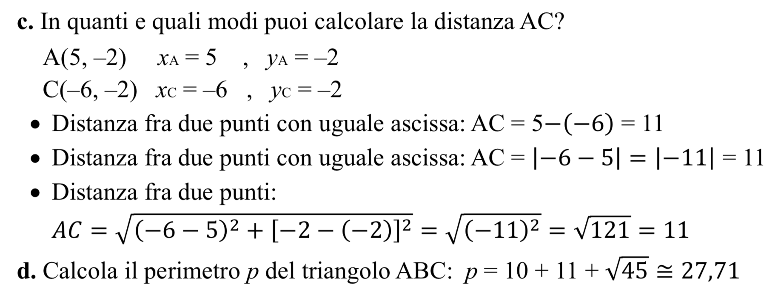
Quesiti 1c, 1d
Bruna Cavallaro 2020

Slide 19
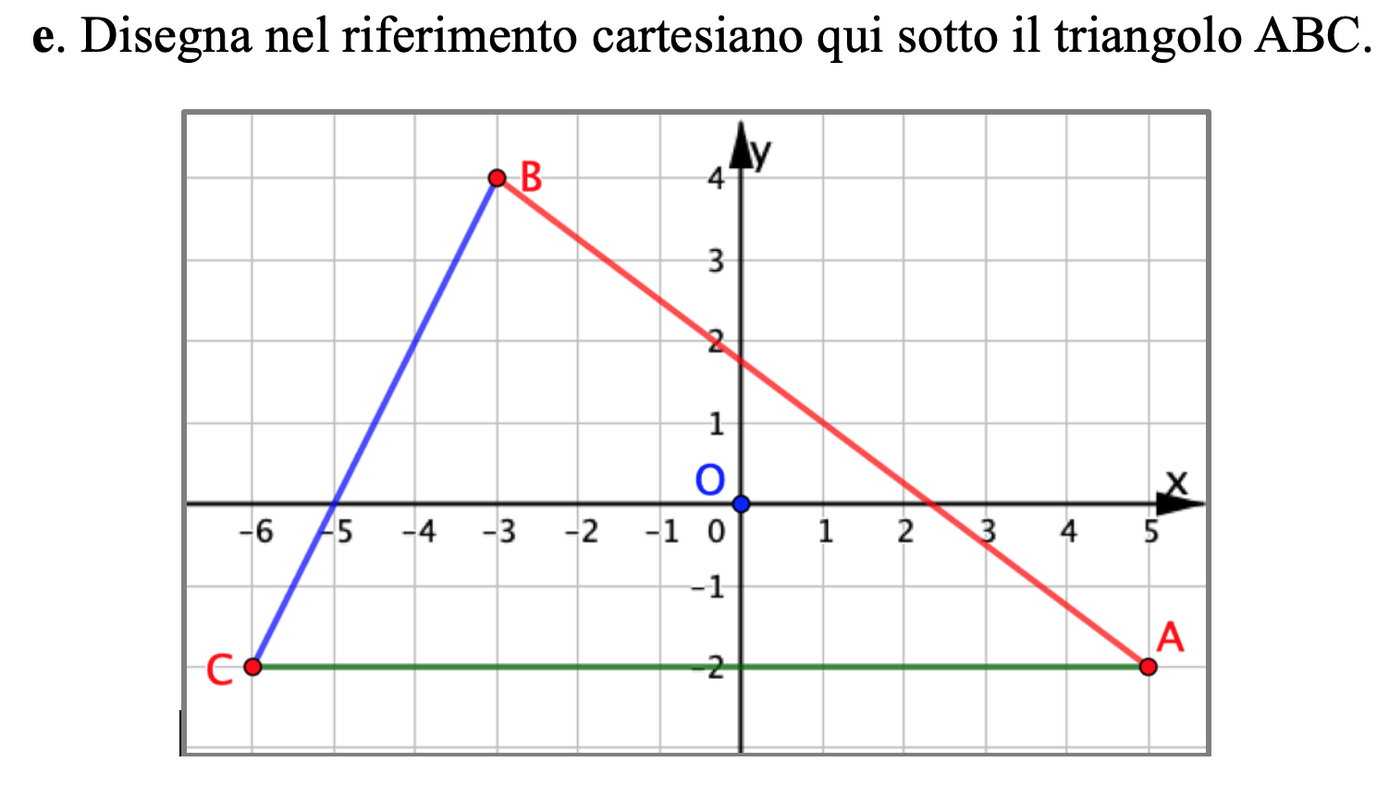
Quesito 1e
Bruna Cavallaro 2020

Slide 20
Riflessioni sul quesito 1
Per determinare la lunghezza del segmento BC non ho disegnato il segmento e non ho usato il righello: ho svolto dei calcoli con le coordinate dei punti B e C.
Bruna Cavallaro 2020

Slide 21
Riflessioni sul quesito 1
La lunghezza di BC è un numero irrazionale: i calcoli danno la lunghezza esatta, la misura con il righello dà una lunghezza approssimata.
Radicale
Numero irrazionale
Misura esatta
Numero decimale
Approssima il radicale
Misura approssimata
Bruna Cavallaro 2020

Slide 22
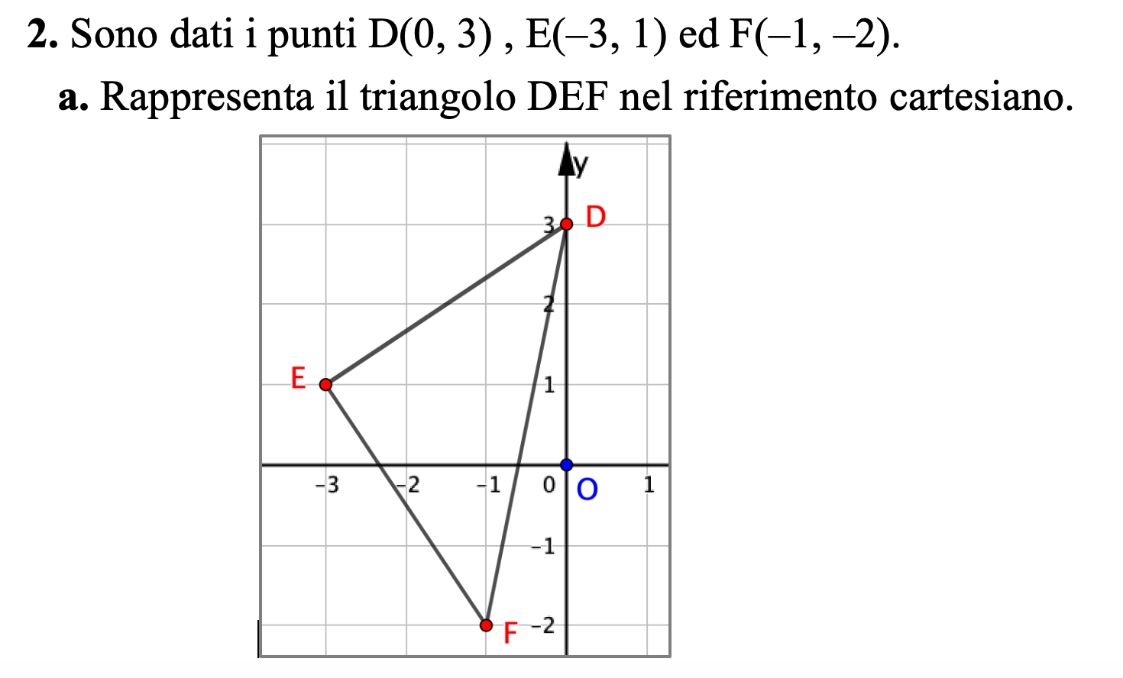
Quesito 2a
Bruna Cavallaro 2020

Slide 23
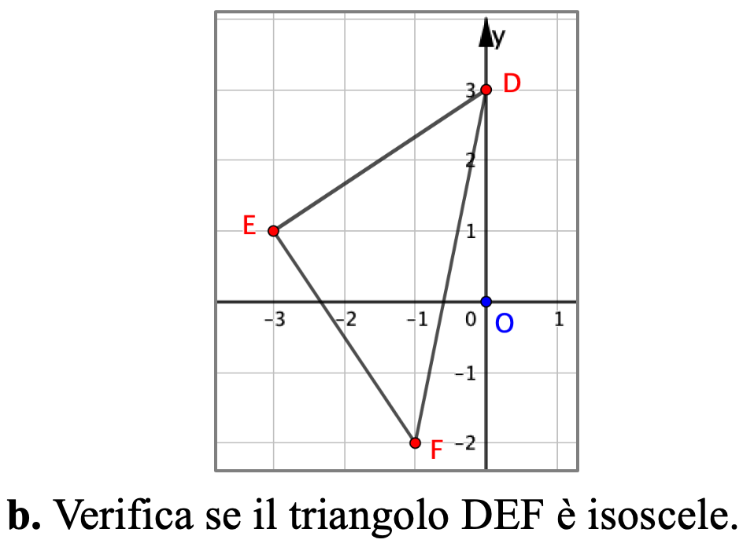
Quesito 2b
Quali procedimenti per risolvere il quesito?
Bruna Cavallaro 2020

Slide 24
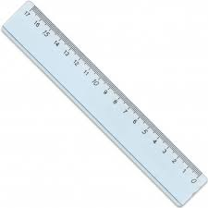
Quesito 2b
Un procedimento sperimentale
Misuro con il righello i lati, così trovo che ED ed EF hanno la stessa lunghezza.
Le imprecisioni nelle misure possono essere importanti.
Bruna Cavallaro 2020

Slide 25
Quesito 2b
Procedimento basato sulla geometria analitica
Bruna Cavallaro 2020

Slide 26
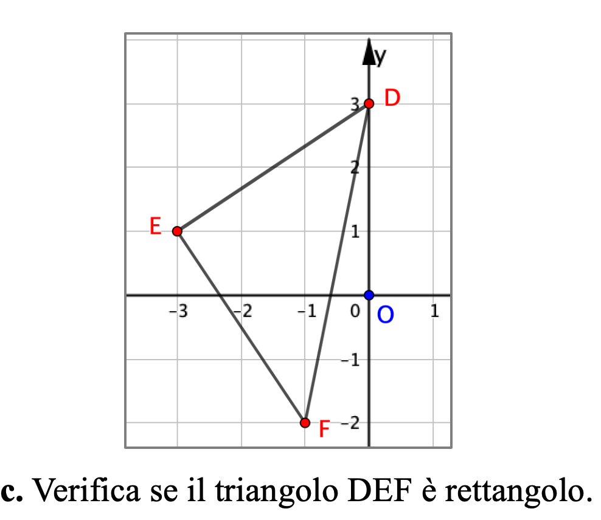
Quesito 2c
Quali procedimenti per risolvere il quesito?
Bruna Cavallaro 2020

Slide 27
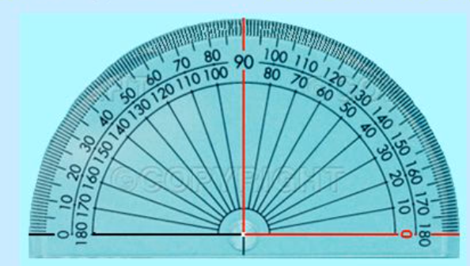
Quesito 2c
Un procedimento sperimentale
Misuro con il goniometro l’angolo DEF e controllo se la misura è 90°.
Le imprecisioni nelle misure possono essere importanti
Bruna Cavallaro 2020

Slide 28
Quesito 2c
Procedimento basato sulla geometria analitica
- Calcolo la lunghezza di ED, EF e DF.
- Verifico se i tre lati sono legati dal teorema di Pitagora, cioè risulta: DF² = ED² + EF².
Bruna Cavallaro 2020

Slide 29
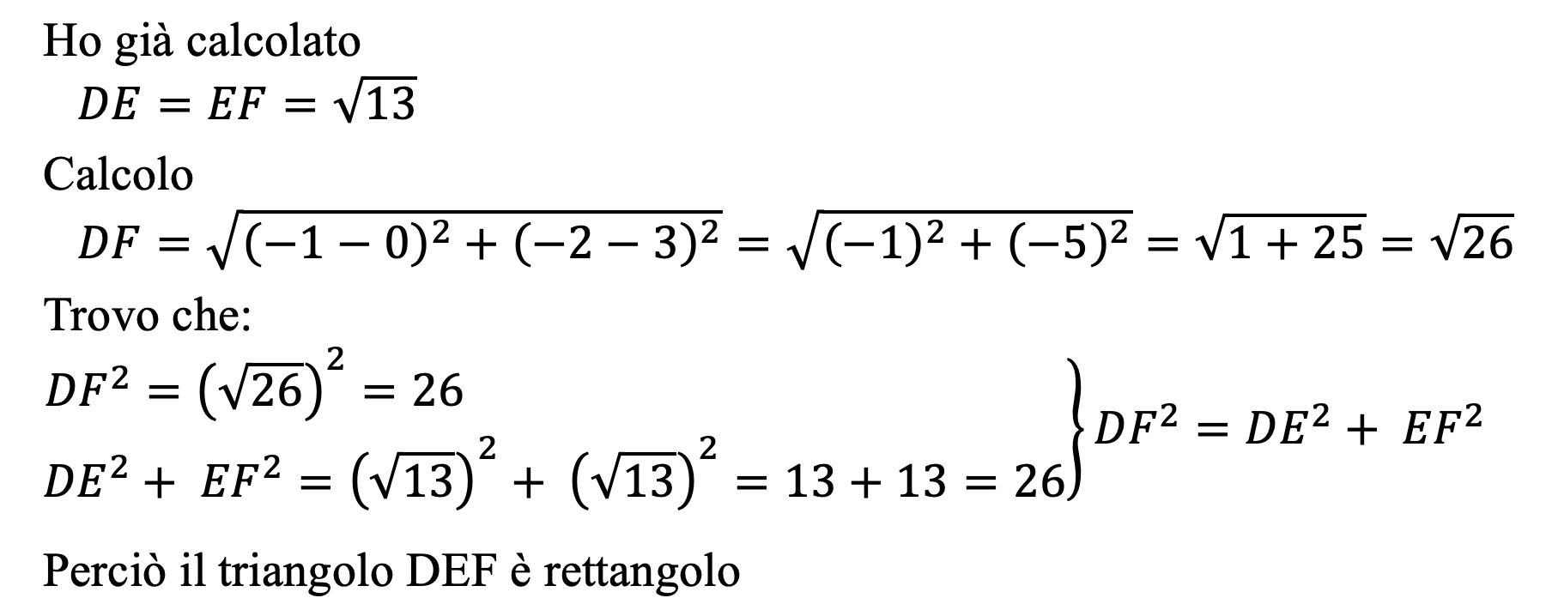
Quesito 2c
Procedimento basato sulla geometria analitica
Bruna Cavallaro 2020

Slide 30
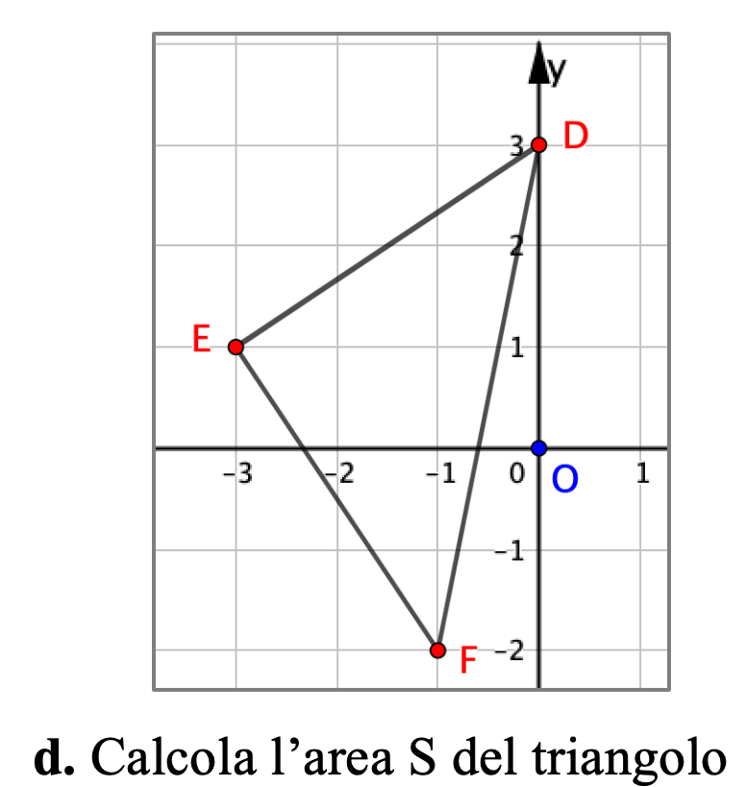
Quesito 2d
Bruna Cavallaro 2020

Slide 31
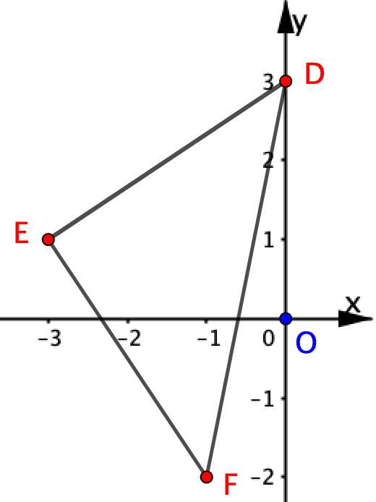
Riflessioni sul quesito 2
Radicali
Numeri irrazionali
Risultati esatti
Numeri decimali
Approssimano i radicali
Risultati approssimati
Bruna Cavallaro 2020

Slide 32
Riflessioni sul quesito 2: calcoli esatti
Applico il teorema di Pitagora per stabilire se il triangolo è rettangolo
A. Calcoli con i radicali
DE² + EF² = DF²
Perciò EDF è un triangolo rettangolo
Bruna Cavallaro 2020

Slide 33
Riflessioni sul quesito 2: calcoli approssimati
Applico il teorema di Pitagora per stabilire se il triangolo è rettangolo
Calcoli con i decimali che approssimano i radicali
DE² + EF² < DF²
Perciò EDF NON è un triangolo rettangolo
Bruna Cavallaro 2020

Slide 34
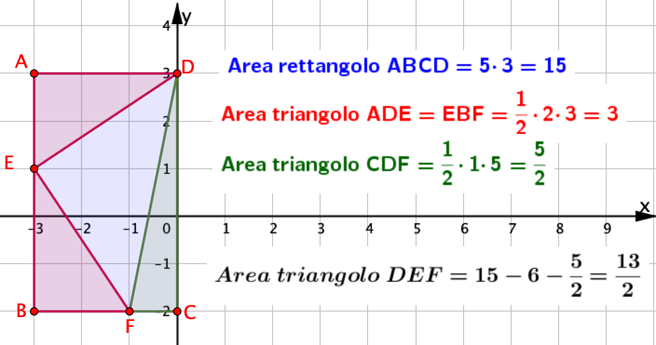
Calcoli approssimati e area del triangolo
EDF NON risulta un triangolo rettangolo, perciò NON posso calcolare l’area come prodotto dei lati ED e DF. Posso però calcolare l’area con una costruzione geometrica come quella illustrata qui sotto.
Bruna Cavallaro 2020

Slide 35
Riflessioni sui problemi risolti
Con le coordinate dei punti A, B e C sul piano cartesiano:
posso calcolare le lunghezze di AB, BC, AC invece di usare il righello;
posso verificare con calcoli se il triangolo ABC è rettangolo;
posso calcolare perimetro e area di figure; …
I calcoli affiancano, ma possono anche sostituire, misure e costruzioni geometriche.
Bruna Cavallaro 2020

Slide 36
La ‘geometria analitica’
Il nome ‘Geometria analitica’ vuol dire proprio ‘Geometria studiata con i calcoli’
E, secondo le intenzioni di Cartesio, i metodi della geometria analitica armonizzano la geometria di Euclide e l’algebra rinascimentale.
Bruna Cavallaro 2020

Slide 37
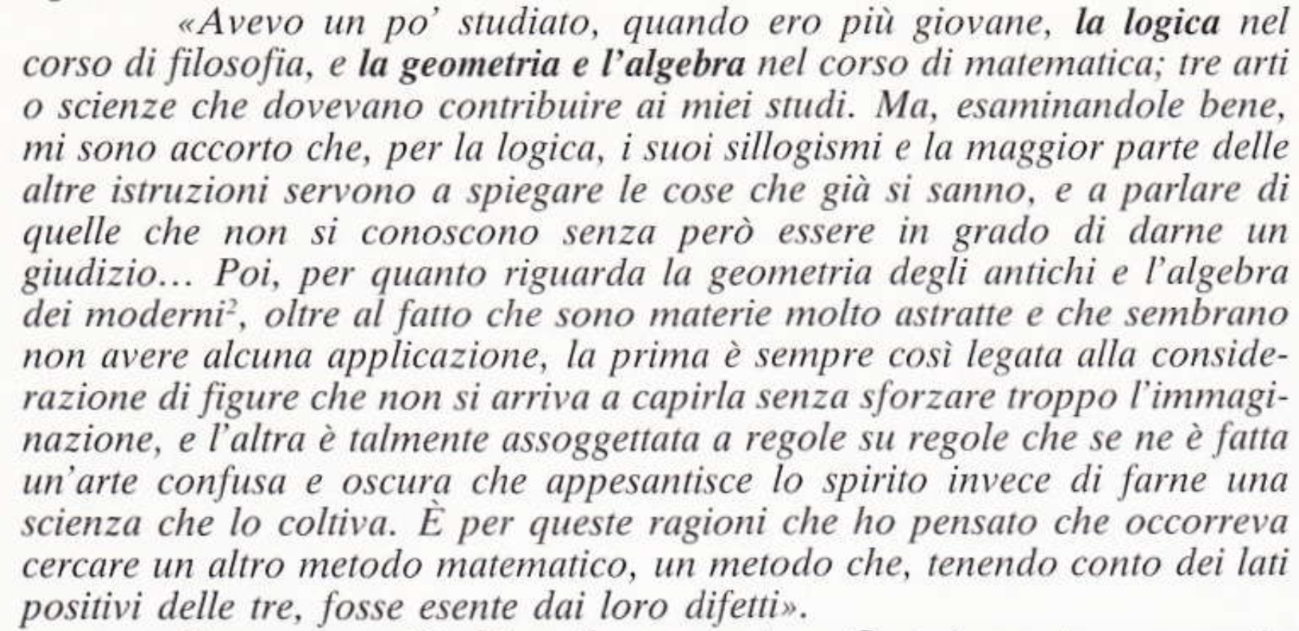
Cartesio parla del suo ‘Metodo’
R. Descartes: ‘Discorso sul metodo’ , 1637
Bruna Cavallaro 2020

